Slide 1


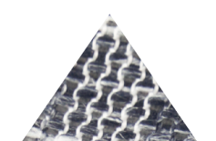
格雷时尚PPT模板
公司：北京格雷时尚科技有限公司
地址：北京市大兴开发区金苑路甲15号(102600)
电话：010—61276688 传真：010—60213518

Slide 3
THANK YOU
公司：北京格雷时尚科技有限公司
地址：北京市大兴开发区金苑路甲15号(102600)
电话：010—61276688 传真：010—60213518

